Slide 1
作业8：协整检验与配对交易模型
统计套利之协整套利投资
EG两步法协整检验 → 最优配对 → 价差z-score择时
28
4
0.0001
检验配对
显著协整
最优p值
学生：丁致宇 学号：202331060205 课程：金融与经济数据挖掘

Slide 2
实验流程
从价格非平稳前提出发，寻找平稳价差并生成交易信号。
1. 数据获取
2. EG检验
3. 最优配对
4. 交易信号
获取标的池2015-2018日度收盘价，并按交易日期对齐。
OLS拟合Y=α+βX+ε，对残差ε做ADF检验。
按残差ADF p值升序排序，选显著性最强的一组。
价差z-score超过±2开仓，回归0附近平仓观察。
标的池
判断标准
中国石油、贵州茅台、泸州老窖、兴蓉环境、招商银行、工商银行、长江电力、上证50指数。
残差p值<0.05且ADF统计量小于5%临界值，说明价差平稳，配对具备统计套利基础。

Slide 3
协整检验结果Top10
按残差ADF p值排序，p值越小，协整显著性越强。
排名 | Y资产 | X资产 | beta | R² | p值 | 结论
1 | 中国石油 | 兴蓉环境 | 1.030 | 0.725 | 0.0001 | 协整显著
2 | 泸州老窖 | 贵州茅台 | 0.101 | 0.970 | 0.0009 | 协整显著
3 | 招商银行 | 泸州老窖 | 0.267 | 0.872 | 0.0150 | 协整显著
4 | 招商银行 | 贵州茅台 | 0.027 | 0.861 | 0.0367 | 协整显著
5 | 兴蓉环境 | 泸州老窖 | -0.042 | 0.142 | 0.1254 | 未通过协整检验
6 | 兴蓉环境 | 贵州茅台 | -0.005 | 0.171 | 0.1397 | 未通过协整检验
7 | 兴蓉环境 | 招商银行 | -0.100 | 0.066 | 0.1493 | 未通过协整检验
8 | 工商银行 | 招商银行 | 0.128 | 0.739 | 0.1566 | 未通过协整检验
9 | 工商银行 | 泸州老窖 | 0.033 | 0.590 | 0.1702 | 未通过协整检验
10 | 兴蓉环境 | 长江电力 | -0.183 | 0.034 | 0.1928 | 未通过协整检验

Slide 4
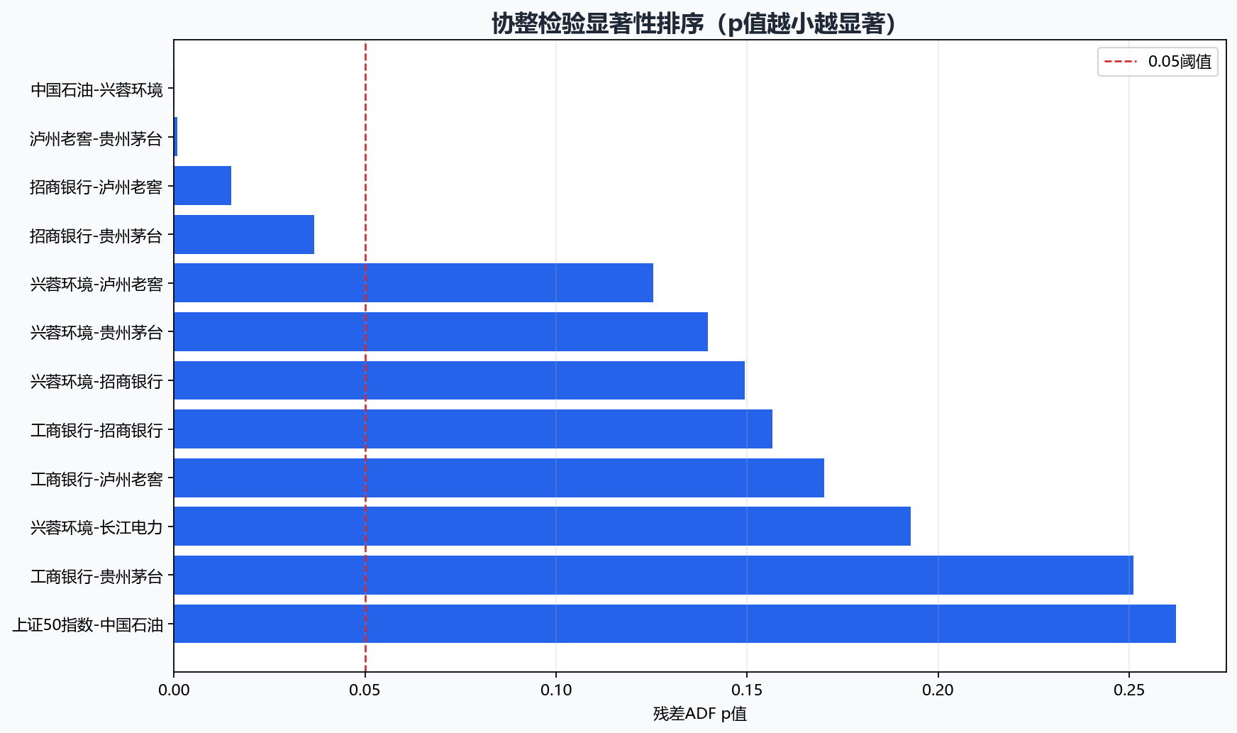
协整p值排序图
红色虚线为0.05显著性阈值。

Slide 5
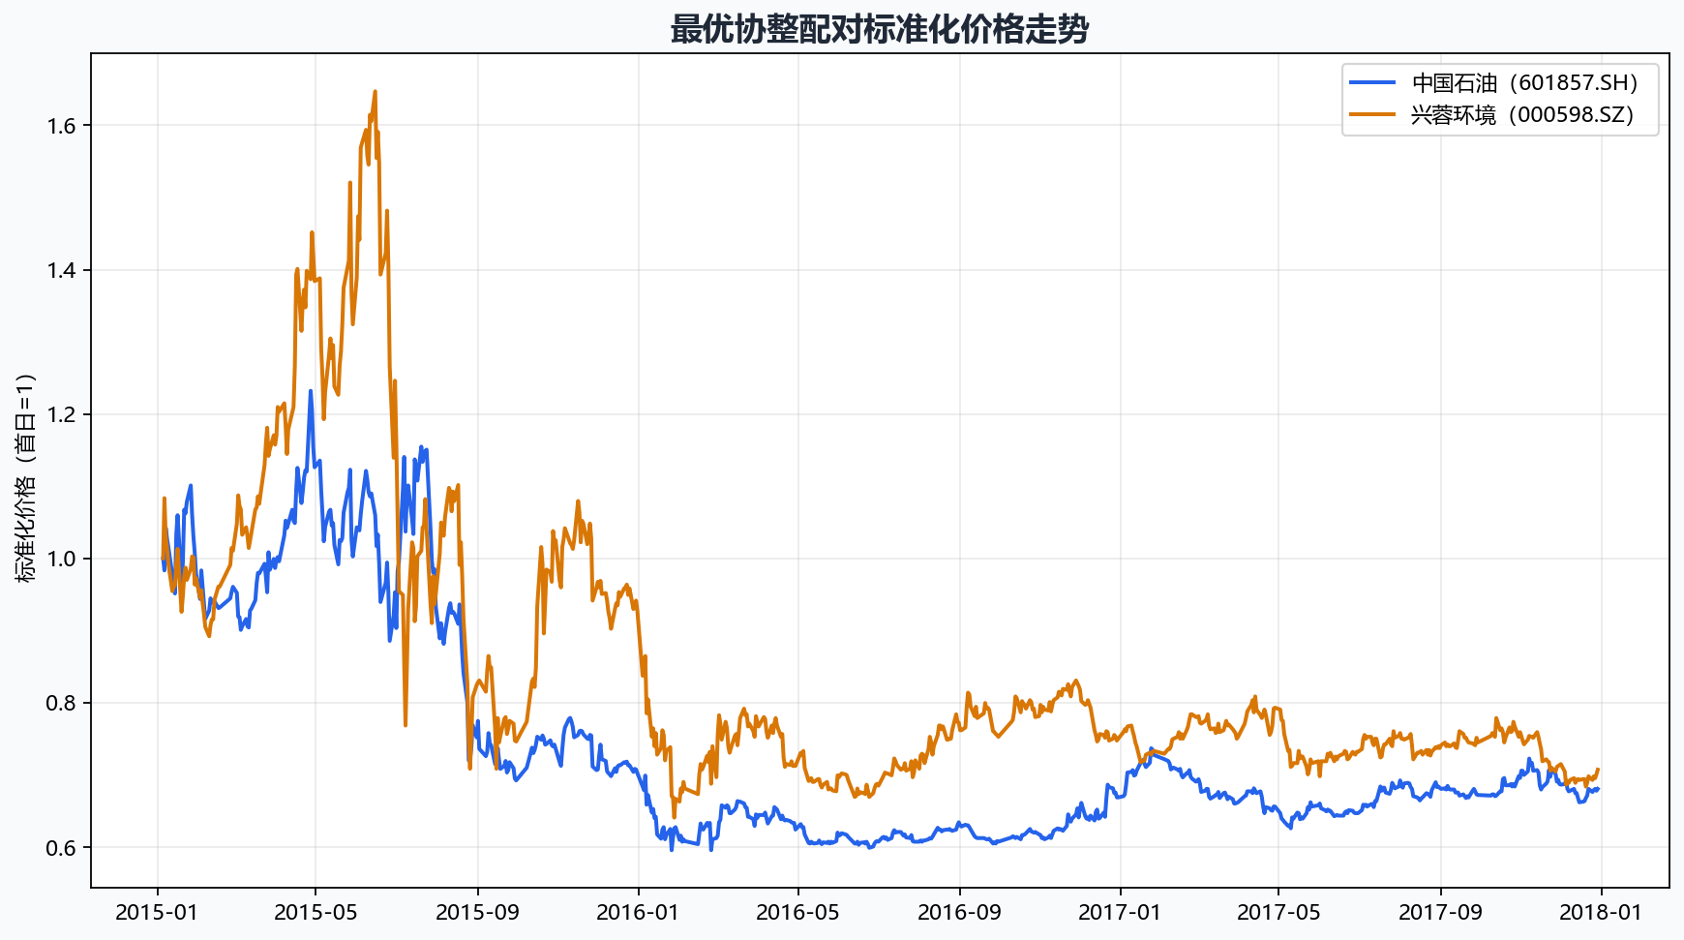
最优配对标准化价格走势
中国石油（601857.SH） vs 兴蓉环境（000598.SZ）

Slide 6
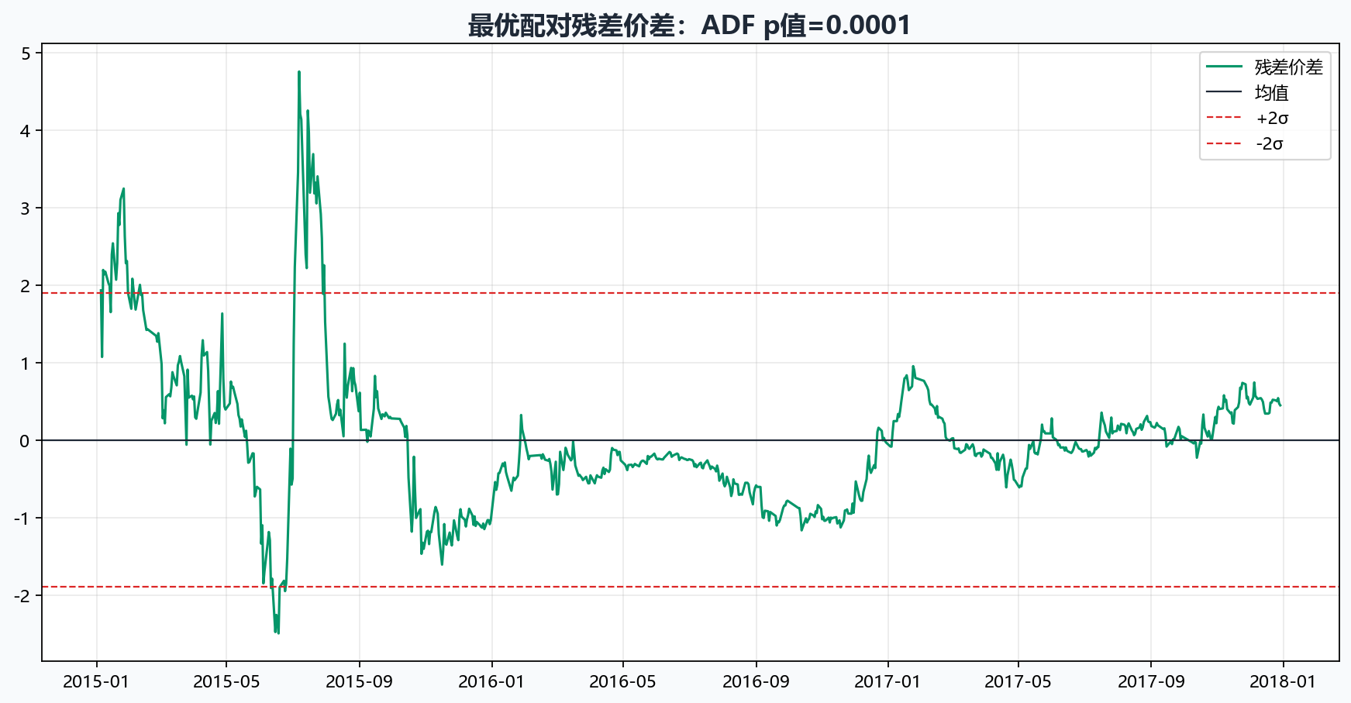
线性拟合与价差平稳性
价差即OLS残差，是配对交易的核心监控对象。
1.030
0.725
0.0001
beta
R²
ADF p值

Slide 7
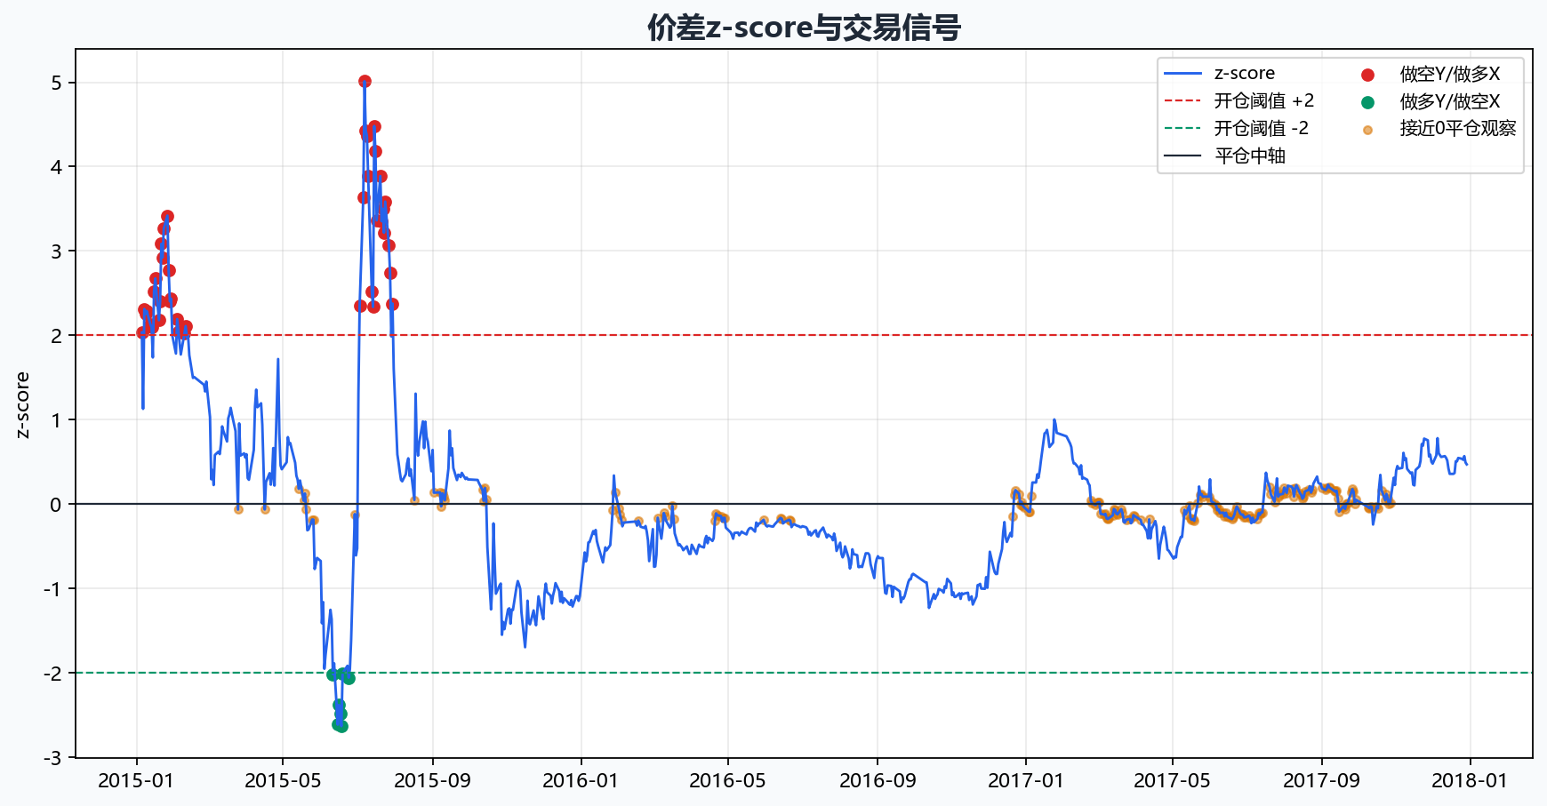
z-score交易信号
z-score超过±2时价差偏离较大，回归0附近时平仓观察。

Slide 8
深度问答
协整关系需要持续维护，不能把历史显著性当作未来保证。
为何出现配对
未来一定重现吗
失效因素
共同基本面、同行业/同指数、相似风险因子暴露，使线性价差可能均值回复。
不一定。协整是历史统计关系，基本面、流动性、监管和资金结构变化都可能破坏关系。
重大事件、行业分化、交易拥挤、极端行情、样本过拟合、成本上升。
维护模型
滚动重估协整关系和对冲系数，监控残差ADF p值、z-score分布、价差均值漂移、交易成本与止损规则；关系恶化时暂停或更换配对。

